Slide 2
Kubernetes from zero to hero, почти…

Slide 3
Немного обо мне
Разрабатываю с 2019 года.
Человек “Войти в айти :D”
Пишу на Golang, Java, Kotlin, на чем приходится, на том в общем и пишу, даже иногда Javascript и часто Yaml…
Люблю инфраструктурные задачи, кодить и терзать свой мозг :D

Slide 4
План:
С чего все начиналось?;
Что такое Kubernetes?
Абстракции приложение;
Абстракции для конфигурации сервисов;
Абстракции для работы с данными;
Абстракции сервисов;
Разово-запускаемые задачи;
Локальная разработка.

Slide 5
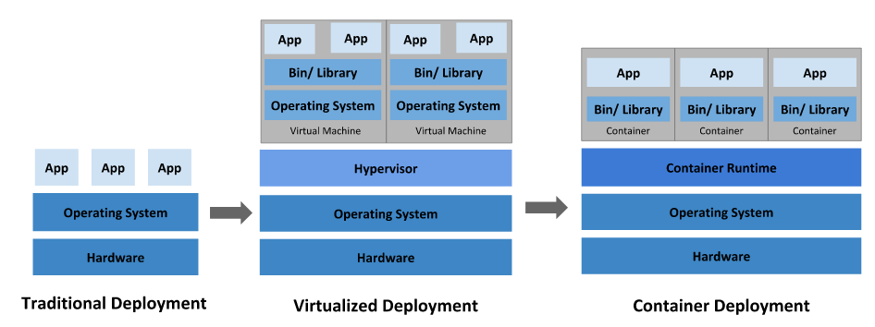
С чего все начиналось

Slide 6
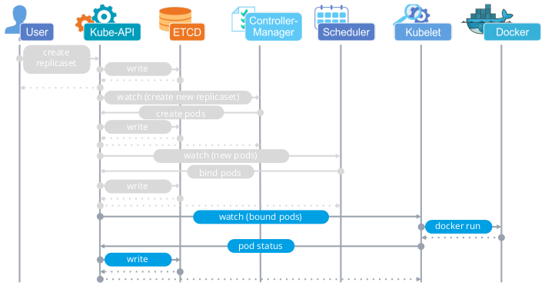
Что из себя представляет Kubernetes?
Kubernetes — это портативная расширяемая платформа с открытым исходным кодом для управления контейнеризованными рабочими нагрузками и сервисами, которая облегчает как декларативную настройку, так и автоматизацию. У платформы есть большая, быстро растущая экосистема. Сервисы, поддержка и инструменты Kubernetes широко доступны.

Slide 7
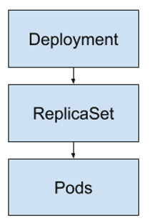
Абстракции приложений

Slide 8
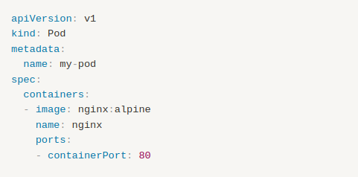
Pod
Наименьший юнит который вы можете создать и поддерживать.
Pod может объединять в себе несколько контейнеров, которые совместно используют ресурсы, такие как:
Общее хранилище (тома);
Сеть (Уникальный IP);
Информацию по выполнению каждого контейнера.
О pod: https://kubernetes.io/docs/concepts/workloads/pods/

Slide 9
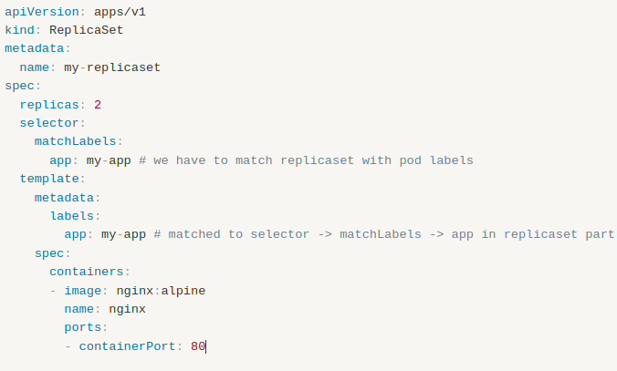
Replica-Set
Юнит для декларирования того количества реплик, которое должно стабильно работать в любой промежуток времени.
О ReplicaSet: https://kubernetes.io/docs/concepts/workloads/controllers/replicaset/

Slide 10
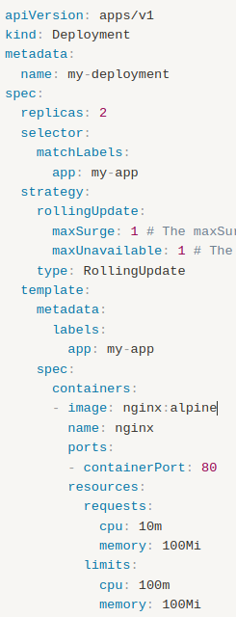
Deployment
Декларативное обновление Pod и ReplicaSet абстракций. Так же декларирует желаемое состояние и скорость развертывание. Позволяет контролировать ресурсы, стратегии наката, реплики, пробы.
O Deployment: https://kubernetes.io/docs/concepts/workloads/controllers/deployment/

Slide 11
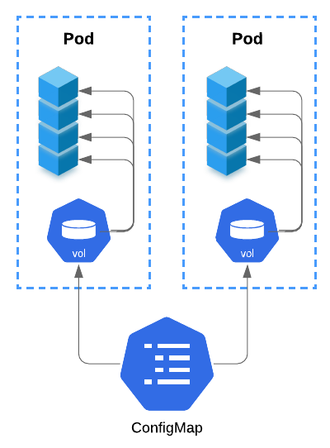
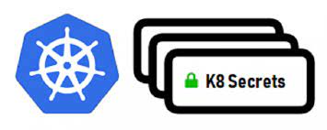
Абстракции конфигурации сервисов

Slide 12
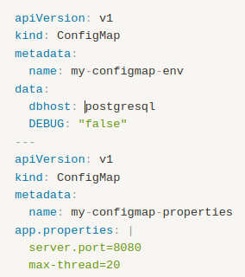
ConfigMap
ConfigMap - API объект, позволяющий хранить не конфеденциальные данные в формате ключ-значение.
Pod может принимать данную Map в формате переменных сред, аргументов командной строки или как конфигурационные файлы в абстракции Volume.
О ConfigMap: https://kubernetes.io/docs/concepts/configuration/configmap/

Slide 13
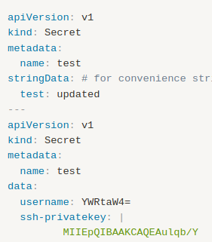
Secret
Secret - API объект, позволяющий хранить конфеденциальные данные в малом объеме, такие как пароли, токены или ключи.
Так как секреты создаются отдельно от Pod, существует меньший риск доступа к ним третьих лиц (Достигается путем ограничивания тех или иных аккаунтов доступами через RBAC). Так же можно передавать в качестве файла в Volume, в переменных сред.
О Secret: https://kubernetes.io/docs/concepts/configuration/secret/

Slide 14
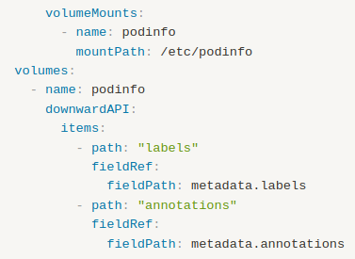
Downward
Downward - API объект, позволяющий получать информацию о Pod через файлы или переменные сред.
Положительной стороной этого объекта является то, что мы избегаем жесткой связки.
О Downward: https://kubernetes.io/docs/tasks/inject-data-application/downward-api-volume-expose-pod-information/
Выше находится конфигурация Pod

Slide 15
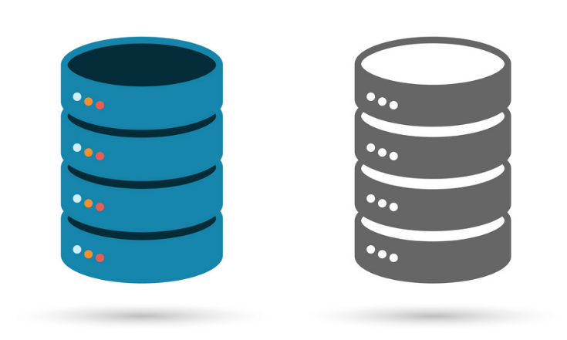
Абстракции работы с данными

Slide 16
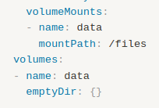
Empty Dir
EmptyDir - создается в момент привязки Pod к Node Kubernetes и существует так долго, пока Pod работает в Node. При инициализации - пустая.
Все контейнеры в рамках Pod могут читать/писать в данную директорию, так же данный Volume может быть монтирован в каждый контейнер под тем же или другим путями.
При удалении Pod с Node - все данные стираются.
О EmptyDir: https://kubernetes.io/docs/concepts/storage/volumes/

Slide 17
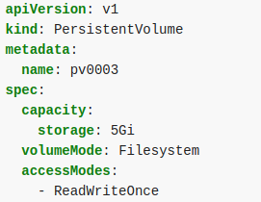
PersistenceVolumeClaim
PersistentVolumeClaim (PVC) - запрос к Persistent Volumes на хранение от пользователя. Это аналог создания Pod на ноде. Поды могут запрашивать определенные ресурсы ноды, то же самое делает и PVC. Основные параметры запроса:
объем pvc
тип доступа
Типы доступа у PVC могут быть следующие:
ReadWriteOnce – том может быть смонтирован на чтение и запись к одному поду.
ReadOnlyMany – том может быть смонтирован на много подов в режиме только чтения.
ReadWriteMany – том может быть смонтирован к множеству подов в режиме чтения и записи.
О PVC: https://kubernetes.io/docs/concepts/storage/persistent-volumes/

Slide 18
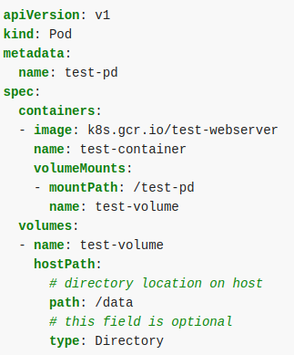
Hostpath
Hostpath - маунтит файл или директорию в файловой системы Node в Pod. Применяется крайне редко из-за высокого риска безопасности, так как мы напрямую открываю директорию Node из Pod.
Редкие примеры использования:
Запуск контейнера, которому необходим доступ к Docker internals (/var/lib/docker);
Запуск cAdvisor на контейнере (/sys);
Когда запуск контейнера зависит от наличия того или иного файла в директории Node.
О Hostpath: https://kubernetes.io/docs/concepts/storage/volumes/

Slide 19
Абстракции сервисов
ClusterIP
NodePort
LoadBalancer
ExternalName
ExternalIPs
Ingress
А так же чутка о Probes

Slide 20
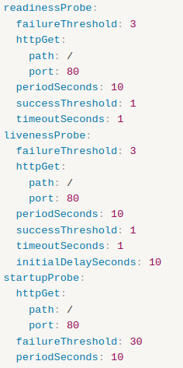
Probes
Probes - пробы показываю жизнеспособность контейнера.
livenessProbe - жив ли контейнер;
readinessProbe - готов ли контейнер обслуживать трафик;
startupProbe - защита от долгозапускающихся приложений, позволяет сказать через какое время Kubernetes должен проверить данный контейнер.
O probes: https://kubernetes.io/ru/docs/tasks/configure-pod-container/configure-liveness-readiness-startup-probes/

Slide 21
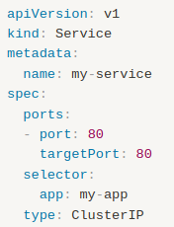
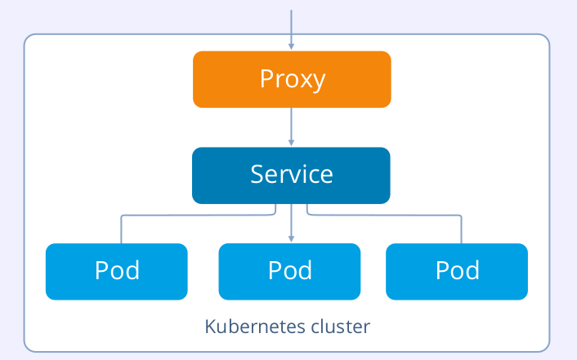
ClusterIP
ClusterIP - присваивает сервису IP адрес внутри кластера. Позволяет обмениваться данными с сервисом только изнутри кластера.
О ClusterIP: https://kubernetes.io/docs/concepts/services-networking/service/

Slide 22
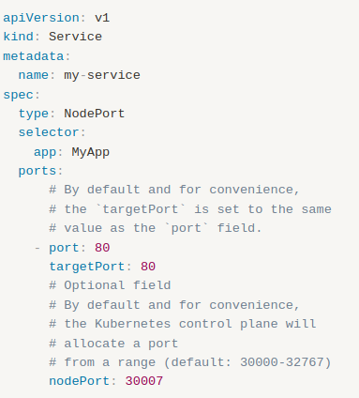
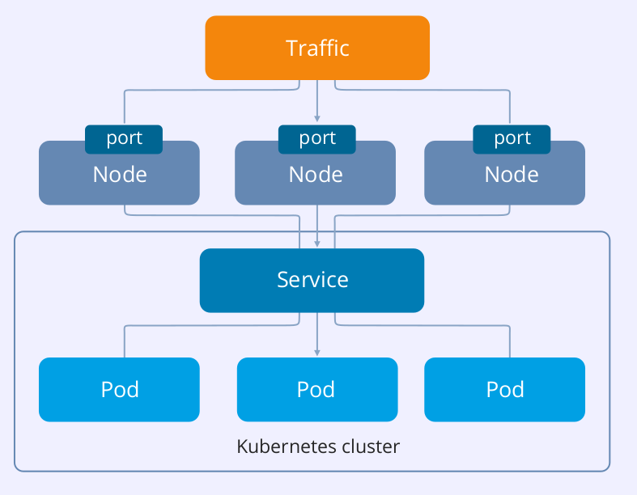
NodePort
NodePort - присваивает сервису IP адрес Node на которой он создан и статичный порт. Позволяет обмениваться данными с сервисом снаружи кластера.
По умолчанию диапазон портов варьируется от 30000 до 32767
О NodePort: https://kubernetes.io/docs/concepts/services-networking/service/

Slide 23
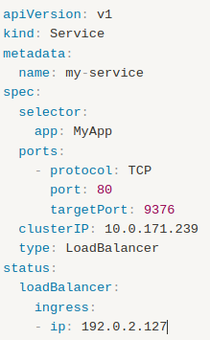
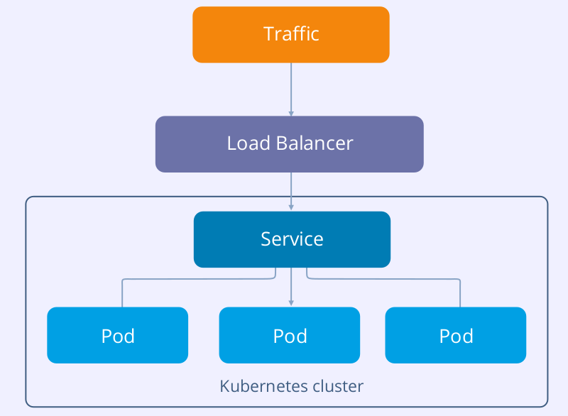
LoadBalancer
LoadBalancer - вывод сервиса наружу используя балансировщик cloud провайдера.
NodePort и ClusterIP сервисы на которых будут балансироваться запросы создаются автоматически.
О LoadBalancer: https://kubernetes.io/docs/concepts/services-networking/service/

Slide 24
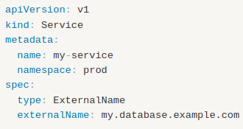
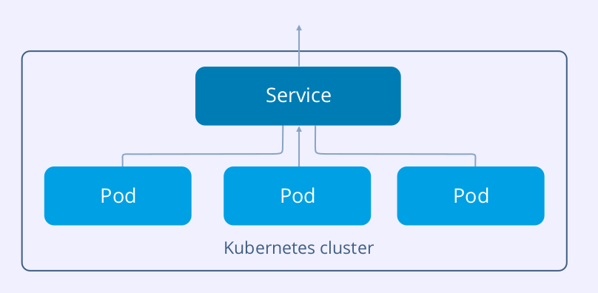
ExternalName
ExternalName - привязывает сервис к неймспейсу, указанному в spec.externalName.
То есть при запросе на сервис через my-service.svc.cluster.local DNS кластера вернет CNAME запись со значением из spec.externalName.
О ExternalName: https://kubernetes.io/docs/concepts/services-networking/service/

Slide 25
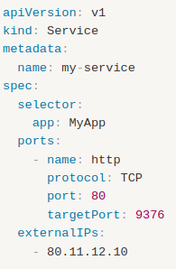
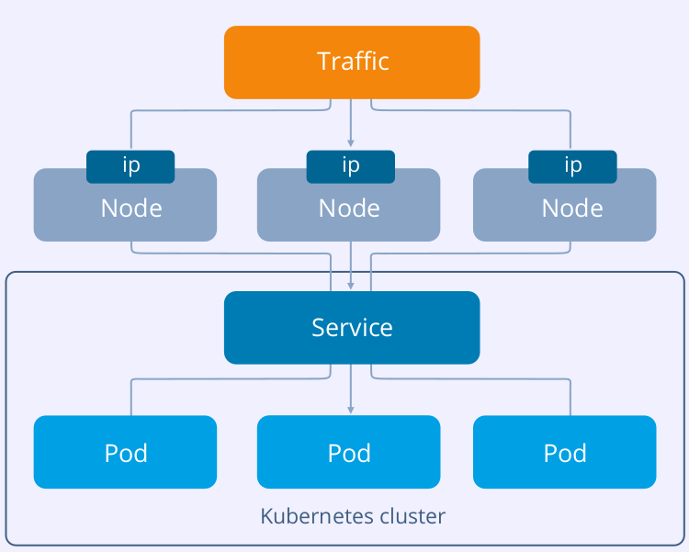
ExternalIPs
ExternalIPs - если в указанный IP конкретного кластера поступает запрос, он будет перенаправлен на имеющийся сервис и далее перенаправлен на имеющиеся эндпоинты.
О ExternalIPs: https://kubernetes.io/docs/concepts/services-networking/service/

Slide 26
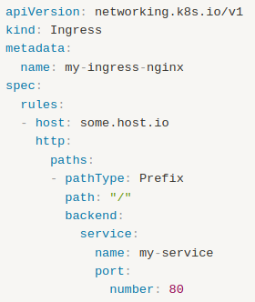
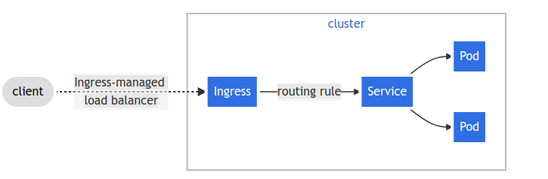
Ingress
Ingress - описывает правила балансировки при обращении снаружи кластера в сервис внутри кластера. Контроль трафика описывается правилами внутри файла.
О Ingress: https://kubernetes.io/docs/concepts/services-networking/ingress/

Slide 27
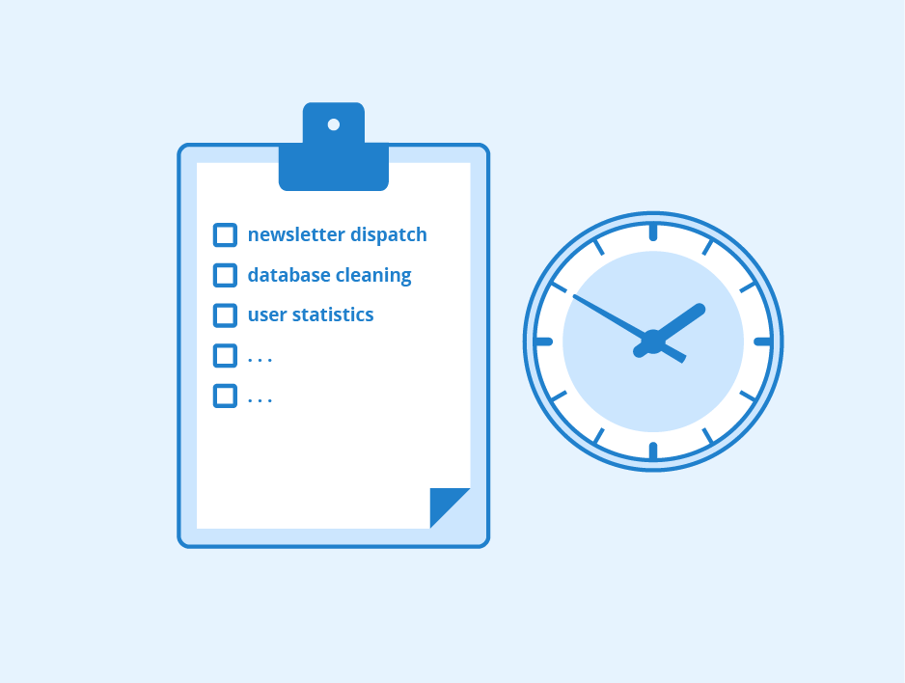
Разово-запускаемые задачи

Slide 28
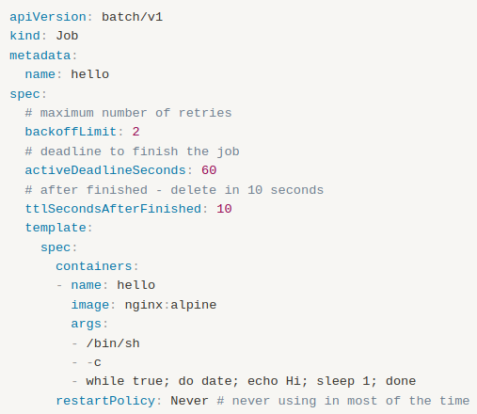
Job
Job - запускает один или несколько Pod пока не будет успешно завершено n выполнений.
Когда n успешных выполнений пройдут, Job считается выполненным.
Удаление Job так же удалит все созданные ею поды. Прерывание выполнения удалит активные Pod пока Job не начнет выполнение заново.
О Job: https://kubernetes.io/docs/concepts/workloads/controllers/job/

Slide 29
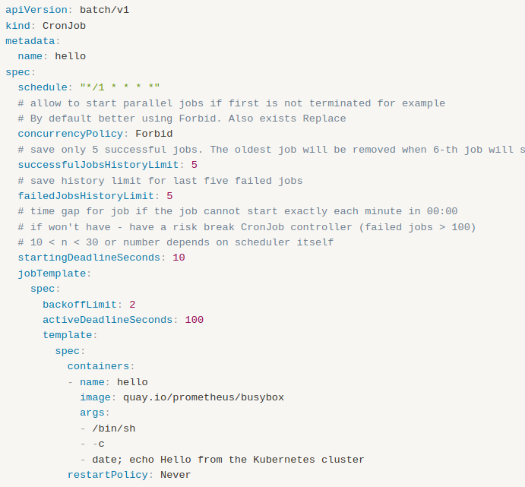
CronJob
CronJob - запуская по графику выполнение повторяющихся заданий (Раз в день, неделю, месяц).
Можно задавать время начала в рамках какого интервала времени CronJob должен начать выполнение работы.
О CronJob: https://kubernetes.io/docs/concepts/workloads/controllers/cron-jobs/

Slide 30

Локальная разработка

Slide 31
Minikube
Начало работы:
https://minikube.sigs.k8s.io/docs/start/
Драйвера виртуализации:
- Docker – default
- Virtual Box – универсальный выбор для всех ОС
- Hyperkit – MacOS
- HyperV – Windows
- KVM – Linux
Полезные команды minikube:
- minikube node add - добавить ноду к minikube
- minikube addons list - все доступные аддоны minikube
- minikube addons enable <addon_name> - включить аддон для minikube
- minikube image build -t <tag> <directory> - создание image напрямую в minikube
- minikube mount <from>:<to> - монтируем директорию в minikube
- minikube ip - IP адрес minikube
- minikube —help - помощь и основные команды minikube

